Slide 1
Черная металлургия железо
9 класс
2009 год
Бавыкина Ольга Станиславовна
Скобёлкина Елена Николаевны

Slide 2
Цели и задачи урока:
Познакомить учащихся с факторами и принципами размещения предприятий, с металлургическими базами в России и крупными предприятиями, их связями по сырью и топливу.
Знакомство с историей открытия железа, формирование знаний о строения атома железа, его свойствах, способах получения и применения.
Воспитание экологической культуры.

Slide 3
Вопросы для беседы:
Вспомните какой МОК вы уже изучили, какой МОК начали изучать?
Назовите состав металлургического комплекса.
Какова основная задача металлургического комплекса?

Slide 4
Лебединский ГОК находится на территории Лебединского месторождения Курской магнитной аномалии, расположенного у города Губкин Белгородской области.
Разведанные запасы железной руды Лебединского месторождения в районе действия Лебединского ГОКа составляют 5,5 млрд.т., что гарантирует обеспеченность комбината высококачественным сырьём более чем на сто лет.

Slide 5
Деятельность Лебединского ГОКа началась в 1971 году. Разработка месторождения осуществляется открытым способом. Среднее содержание железа в кварцитах составляет 32,3 %.

Slide 6
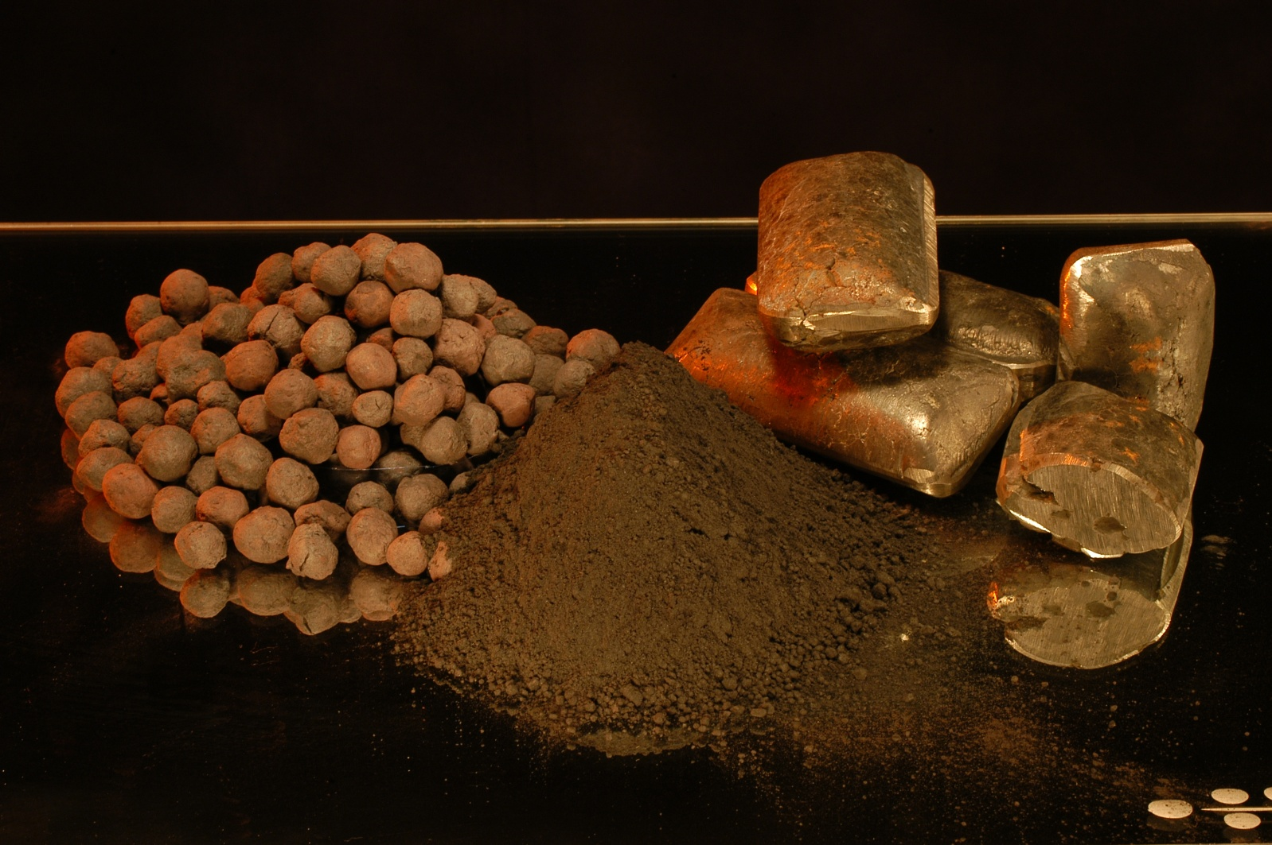
В процессе обогащения железорудной продукции содержание железа в железорудном концентрате доводится до 68-70%. Кроме железорудного концентрата комбинат производит высококачественные железорудные окатыши, а с 1999 года начато производство металлизированных брикетов с содержанием железа 92-95%.

Slide 7
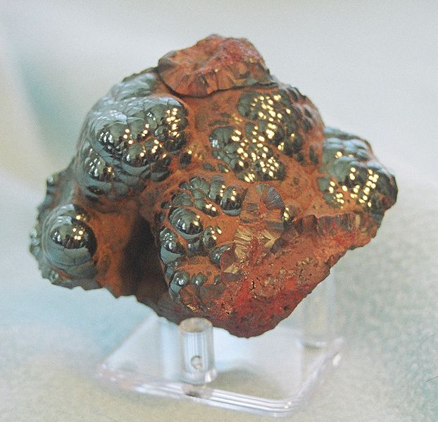
Образцы горных пород
Красный железняк
Формула | Fe₂O₃
Цвет | Металлический серый коричнево-красного
Цвет черты | Красно-коричневая
Твёрдость | 5,5 — 6,5
Спайность | Нет
Плотность | 4,9 — 5,3 г/см³

Slide 8
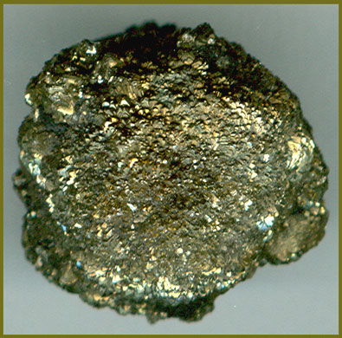
Образцы горных пород
Сросток кристаллов пирита
Формула | FeS₂
Цвет | Латунно-жёлтый
Цвет черты | Зеленовато-чёрный
Блеск | Металлический
Прозрачность | Непрозрачный
Твёрдость | 6 — 6,5
Плотность | 4,95—5,10 г/см³

Slide 9
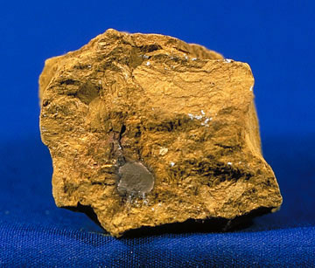
Образцы горных пород
Бурый железняк
Формула | Fe₂O₃·nH₂O
Цвет | Бурый, черный, охристо-желтый
Цвет черты | Желтая, ржаво-бурая
Блеск | Матовый
Прозрачность | Прозрачный, просвечивающий, непрозрачный
Твёрдость | 1,5 — 5,5
Плотность | 3,3—3,9 г/см³

Slide 10
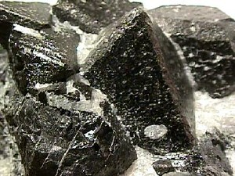
Образцы горных пород
Магнитный железняк
Формула | FeO·Fe₂O₃
Цвет | Железно-чёрный
Цвет черты | Чёрная
Блеск | Металлический
Прозрачность | Непрозрачен
Твёрдость | 5,5 — 6
Плотность | 4,9 — 5,2 г/см³

Slide 11
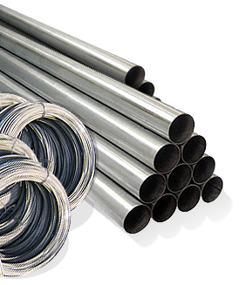
Физические свойства
Температура плавления | 1535
Температура кипения | 2750
Плотность г/см | 7,87
Твёрдость | 4
Цвет | Серебристо-серый
Блеск | Металлический
Тепло и электропроводный металл, пластичен

Slide 12
Уравняйте схемы реакций отражающих
химические свойства железа и определите тип
химической реакции:
4Fe+3O₂ 2Fe₂O₃ соединение
2Fe+3H₂O ^{t} Fe₂O₃+3H₂ замещение
Fe+2HCl FeCl₂ +H₂ замещение
Fe+O₂ Fe₂O₃ – коррозия металлов
Fe+H₂O ^{t} Fe₂O₃+H₂
Fe+HCl FeCl₂ +H₂

Slide 13
Способы получения железа и его сплавов
Fe
Электротермический способ
Кричный способ
Мартеновский способ
Термитный способ
Доменный способ
Прямое восстановление
Конверторный способ
Карбонильный способ

Slide 14
Доменный способ
Выплавка чугуна (сплава железа с углеводородом) производится в доменных печах или домнах. Это сложное сооружение объёмом 5000 м высотой 80 м с внутренней обкладкой из огнеупорного кирпича и стальным внешним кожухом. Верхняя половина домны называется шахтой, верхнее отверстие – колошником, самая широкая часть – распаром, нижняя част – горном.

Slide 15
Мартеновский способ
При мартеновском способе сталь получают в так называемых пламенных регенеративных мартеновских печах из чугуна. Основное преимущество заключается в том, что процесс переработки чугуна в сталь можно легко контролировать и получать сталь различных марок. В мартеновских печах удобно перерабатывать и железный лом.

Slide 16
Конверторный способ
При конверторном способе расплавленный чугун поступает в специальный конверт – большой металлический сосуд, выложенный изнутри огнеупорным кирпичом. Через конвертор продувается воздух, обогащенный кислородом. При этом происходит выгорание (окисление) примесей. Это очень производительный процесс, позволяющий за 20 минут получить до 20 т высококачественной стали.

Slide 17
Электротермический способ
Для выплавки стали электротермическим способом применяют электрические дуговые трехфазные печи. Стальной кожух корпуса печи изнутри выложен огнеупорным кирпичом. В электропечах нужная температура (около 2000 С) достигается превращением электрической энергии в теплоту преимущественно дуговым методом. Такая высокая технология позволяет получать высококачественные легированные стали.

Slide 18
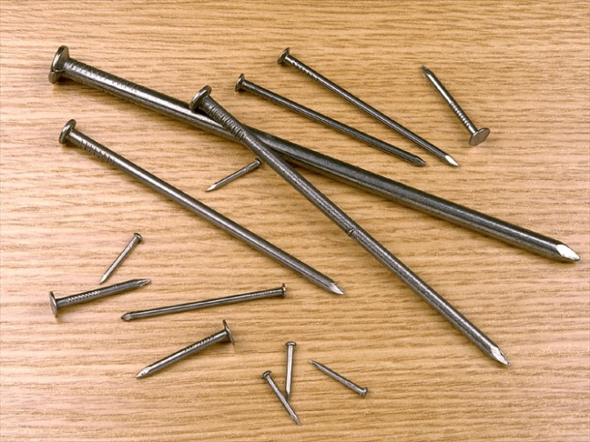
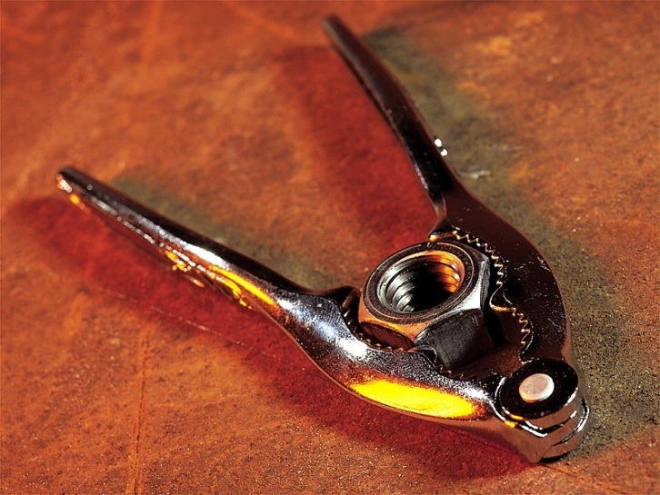
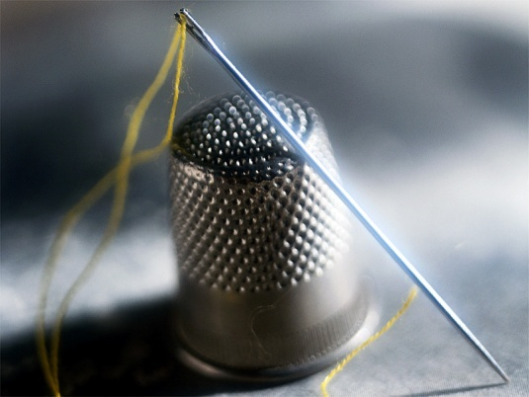
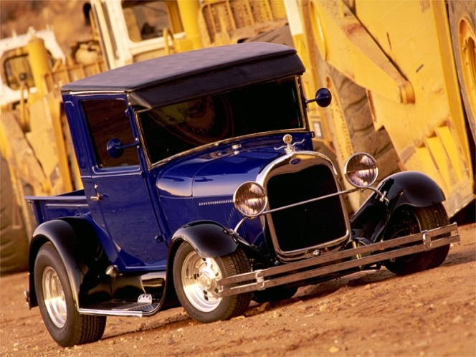
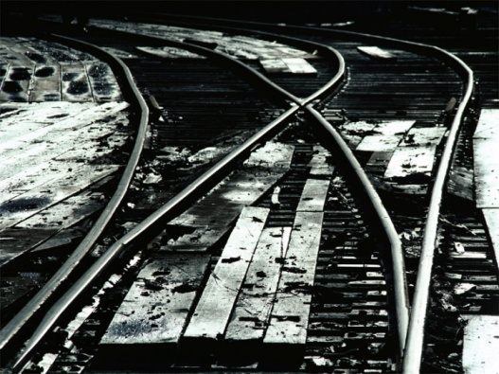
Применение
Железо известно очень давно. Это самый распространенный в земной коре металл (около 4% по массе) и самый распространенный в природе переходный металл. В природе железо существует только в виде соединений. Чистое железо имеет преимущественно внеземное происхождение. Железо широко используется в виде сплавов: чугуна, стали и ковкого железа.

Slide 19
Спасибо за работу

